Slide 1

VIỆN ĐIỆN TỬ VIỄN THÔNG
TRƯỜNG ĐẠI HỌC BÁCH KHOA HÀ NỘI
HỆ THỐNG VIỄN THÔNG
Chương 1. TỔNG QUAN VỀ HỆ THỐNG VIỄN THÔNG

Slide 2
CHƯƠNG 1. TỔNG QUAN VỀ HỆ THỐNG VIỄN THÔNG
NỘI DUNG
1.1. Khái niệm về Hệ thống viễn thông
1.2. Mô hình hệ thống viễn thông số
1.3. Hệ số tạp âm – Nhiệt độ tạp âm
1.4. Dải động của máy thu
1.5. Kiến trúc máy phát - máy thu vô tuyến
1.6. Một số ví dụ
1.7 Câu hỏi và bài tập

Slide 3
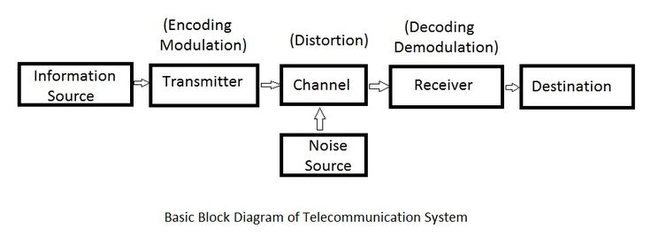
CHƯƠNG 1. TỔNG QUAN VỀ HỆ THỐNG VIỄN THÔNG
1.1. Khái niệm về Hệ thống viễn thông
Hệ thống viễn thông -Telecommunication System là hệ thống truyền thông tin đi xa
Sơ đồ khối cơ bản một hệ thống viễn thông được trình bày trên hình 1.1

Slide 4
rot
CHƯƠNG 1. TỔNG QUAN VỀ HỆ THỐNG VIỄN THÔNG
1.1. Khái niệm về Hệ thống viễn thông
Trong mô hình cơ bản hình 1.1 ta có:
1. Nguồn thông tin cần gửi đi (Information Source)
2. Máy phát (Transmitter) điều chế (1) thành tín hiệu
3. Kênh truyền (Channel) đưa tín hiệu đi xa
4. Nguồn nhiễu (Noise Source) ảnh hưởng kênh truyền
5. Máy thu (Receiver) – Giải điều chế
6. Đích (Destination) Nơi nhận tín hiệu

Slide 5
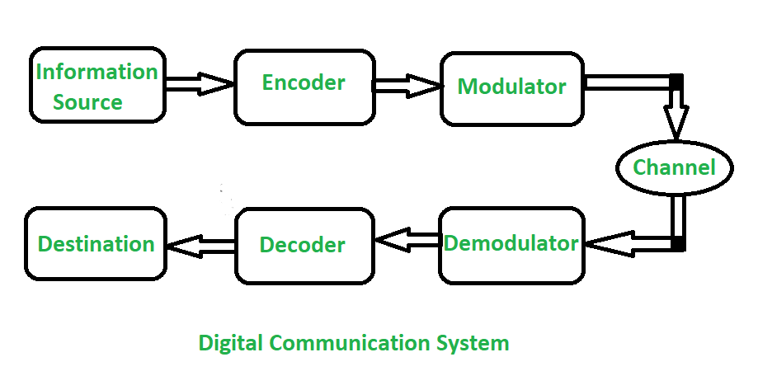
CHƯƠNG 1. TỔNG QUAN VỀ HỆ THỐNG VIỄN THÔNG
1.2. Mô hình hệ thống viễn thông số
1.2.1. Mô hình cơ bản
So sánh mô hình HTVT tương tự và mô hình HTVT số ?

Slide 6
CHƯƠNG 1. TỔNG QUAN VỀ HỆ THỐNG VIỄN THÔNG
1.2.2. Mô hình hệ thống viễn thông số - Các khối cơ bản
Trong mô hình hệ thống viễn thông số ở trên, có :
1. Nguồn thông tin cần gửi đi (Information Source)
2. Bộ mã hóa (Encoder) mã hóa nguồn và mã hóa kênh
3. Bộ điều chế tín hiệu (Modulator)
4. Kênh truyền (Channel) đưa tín hiệu đi xa
5. Bộ giải điều chế tín hiệu (Demodulator)
6. Bộ giải mã (Decoder)
7. Đích (Destination) Nơi nhận tín hiệu

Slide 7
CHƯƠNG 1. TỔNG QUAN VỀ HỆ THỐNG VIỄN THÔNG
1.2.3. Một số khái niệm cơ bản
Tín hiệu băng cơ sở hay tín hiệu băng gốc (Baseband)
Tín hiệu thông dải (Bandpass)
Băng thông (Bandwidth)
Tốc độ bit
Hiệu suất băng thông
Băng tần
Tỷ số công suất tín hiệu trên công suất tạp âm
Tỷ số công suất sóng mang trên công suất tạp âm
Tỷ số năng lượng bit trên mật độ công suất tạp âm

Slide 8
CHƯƠNG 1. TỔNG QUAN VỀ HỆ THỐNG VIỄN THÔNG
1.2.4. Đơn vị và đại lượng tính toán sử dụng
1. Decibel, viết tắt là dB
2. Hệ số khuếch đại công suất
3. Hệ số suy hao
4. Hệ số định hướng và hệ số tăng ích của anten
5. Công suất bức xạ đẳng hướng tương đương

Slide 9
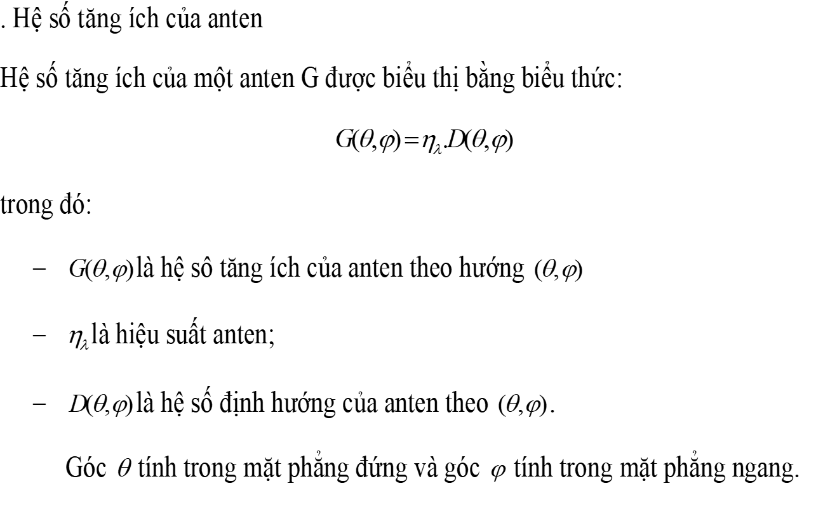
CHƯƠNG 1. TỔNG QUAN VỀ HỆ THỐNG VIỄN THÔNG
1.2.4. Đơn vị và đại lượng tính toán sử dụng

Slide 10


CHƯƠNG 1. TỔNG QUAN VỀ HỆ THỐNG VIỄN THÔNG
1.2.4. Đơn vị và đại lượng tính toán sử dụng
Công suất bức xạ đẳng hướng tương đương (Equivalent Isotropic Radiated Power)
Mật độ thông lượng công suất

Slide 11
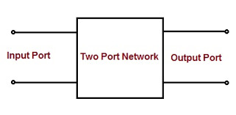

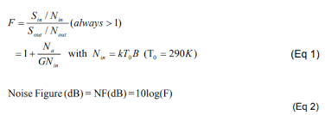
CHƯƠNG 1. TỔNG QUAN VỀ HỆ THỐNG VIỄN THÔNG
1.3. Hệ số tạp âm – Nhiệt độ tạp âm
Hệ số tạp âm mạng bốn cực (hai cửa) phản ánh mức suy giảm của tỷ số tín hiệu trên tạp âm ở đầu ra so với đầu vào của bốn cực

Slide 12
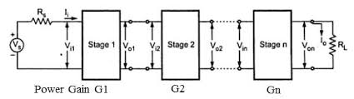
CHƯƠNG 1. TỔNG QUAN VỀ HỆ THỐNG VIỄN THÔNG
1.3. Hệ số tạp âm của hệ thống nhều tầng ?

Slide 13
2. Nhiệt độ tạp âm
Hệ số tạp âm của mạng bốn cực thường được định nghĩa trong điều kiện nhiệt độ tiêu chuẩn
Khi nhiệt độ tăng, hệ số tạp âm của mạng bốn cực tăng. Khái niệm nhiệt độ tạp âm tương đương là nhiệt độ cần thiết phải tăng thêm ở đầu vào của điện trở nguồn của mạng bốn cực lý tưởng (không có tạp âm) để công suất tạp âm đầu ra bằng với công suất tạp âm đầu ra của mạng bốn cực thực tế

Slide 14
1.4. Dải động của máy thu
Dải động của máy thu: từ mức tín hiệu thấp nhất máy thu có thể thu được (độ nhậy máy thu) đến mức tín hiệu cao nhất mà máy thu vẫn làm việc bình thường
Chú ý: Đặc tuyến V_A của đèn điện tử và đèn bán dẫn có đoạn tuyến tính, có đoạn phi tuyến

Slide 15
1.5. Kiến trúc máy phát và máy thu vô tuyến
Sinh viên cho ví dụ cụ thể

